Slide 1
헬스맨 창식이 컨셉 기획서
Ver0.0.1
초기UI 설정

Slide 2
버전 관리
버전 | 날짜(Y/M/D) | 내용
0.0.1 | 2019-11-25 | 컨셉 초기 기획

Slide 3

컨셉 기획
타이틀 화면
타이틀 화면 UI
스마트 폰을 세로로 기준으로 삼는다.
터치로 다음 메인 로비 화면으로 넘어가며, 이전 플레이 데이터가 없다면 난이도와 체형 선택으로 넘어간다.
현재는 임시 이미지로 구성했으며, 이미지 구상은 마른 몸의 창식이가 근육맨을 상상하는 것으로 구상할 것이다.
헬스맨
창식이
목표는 3대 500!!
Touch to Start

Slide 4
컨셉 기획
기간(난이도) 선택
기간(난이도) 선택
기간 난이도 선택 구간으로 플레이어는 정해진 기간 내에 마른 몸의 창식이를 근육남으로 만들어서 대회에 ‘3대 500 머슬맨’대회에 참가시키는 것이 목표이다.
난이도 선택 후 프롤로그를 스킵 하거나 볼 수 있으며 이때는 프롤로그 Scene으로 넘어간다.
기간 선택
12주
EASY
8주
NORMAL
4주
HARD
프롤로그
SKIP
프롤로그
START

Slide 5
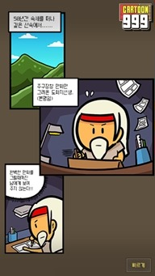
컨셉 기획
프롤로그 UI
프롤로그 UI
프롤로그는 만화처럼 컷씬으로 구성되며, 대략적인 내용은 마른 몸으로 고통 받는 창식이가 어느 날 ‘3대 500 머슬맨’대회 전단지를 보고 운동을 결심하는 것이 주요 골자이다.
빠르게 버튼을 누르면 프롤로그를 빠르게 넘길 수 있다.

Slide 6
트레이너 관리
트레이너

